Slide 1
A tanszék kutatási profilja
Kémiai és Környezeti Folyamatmérnöki Tanszék Prof. Dr. Mizsey Péter
tanszekvezeto@kkft.bme.hu
2013. április 24.

Slide 2
Főbb kutatási irányaink
Környezetvédelem (sok minden sorolható ide)
Radiokémia
Elválasztás technika
Folyamattervezés
Folyamatirányítás
Szénhidrogénipari technológiák, Petrolkémia
Számítógépes modellezés
Katalitikus reakciók
Minőség és statisztika

Slide 3
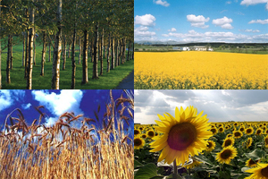
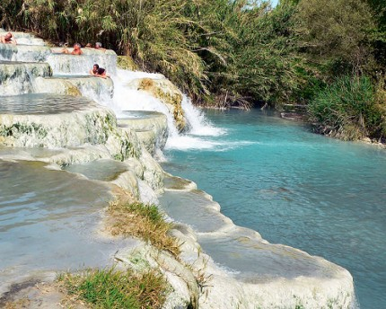
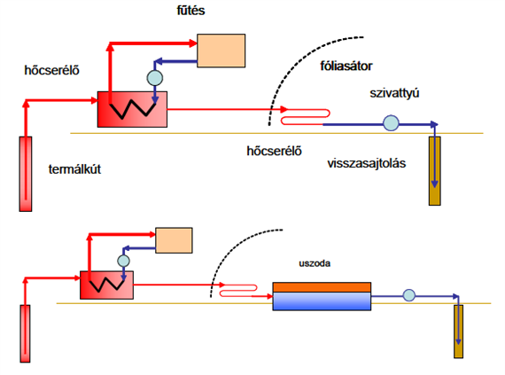
Környezetvédelem
Biomassza hasznosítása energiatermelésre, Technológiai elemzések (Bajnóczy Gábor) (I. évf is)
Szennyvizek katalitikus oxidációja (Tungler Antal) (I. évf is)
Vízkémiai és technológiai kutatások (I. évf is) (Pátzay György, Tonkó Csilla)
Geotermikus energia (I. évf. is) (Pátzay György, Tonkó Csilla)

Slide 4
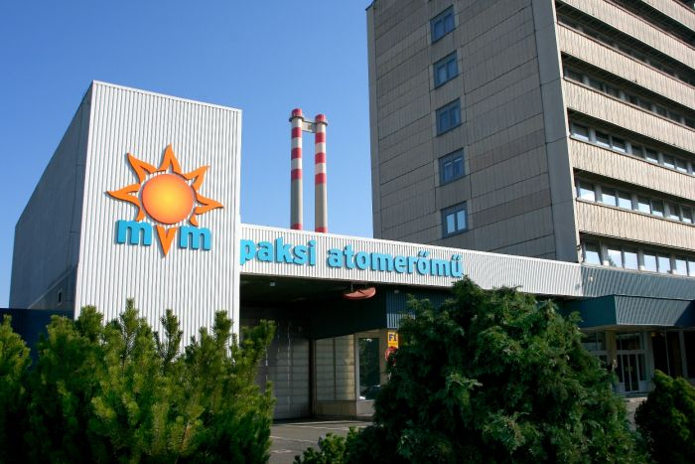
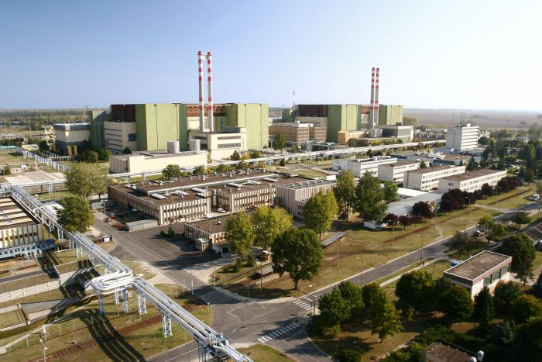
Radiokémia (Pátzay György, Weiser László, Tonkó Csilla)
Szerves anyagtartalom elroncsolása radioaktív oldatokban (I. évf is)
Radioaktív hulladékvizek kezelése hibrid technológiával
Cézium-szelektív ioncserélők granulálása
Radioaktív iszapok kémiai és radiokémiai elemzése, összetételének számítása
Izotóp labor - FII. II. emelet

Slide 5
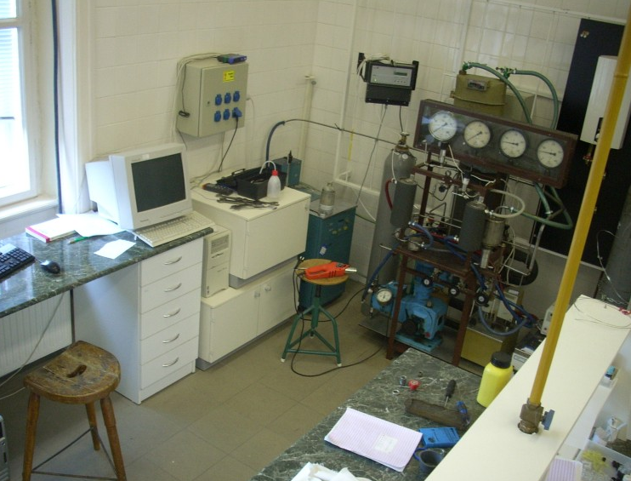
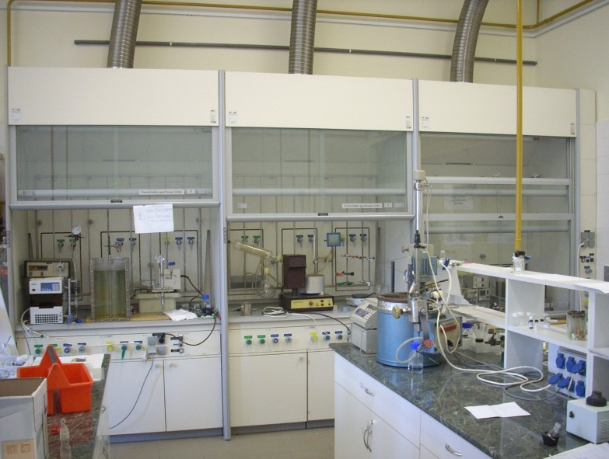
Elválasztás-technika, környezetvédelem I. (Simándi Béla, Székely Edit)
Vegyész-, bio- és környezetmérnök hallgatók részére (II. évtől)
Gyógy- és fűszernövény-kivonatok készítése és vizsgálata
Enantiomerek elválasztása szuperkritikus szén-dioxidban
Enzimkatalízis, reakciókinetika vizsgálata
Sóképzés, paraméter optimalizálás
Oldhatóság, viszkozitás mérése és modellezése
Szuperkritikus extrakció
FII. II. emelet

Slide 6
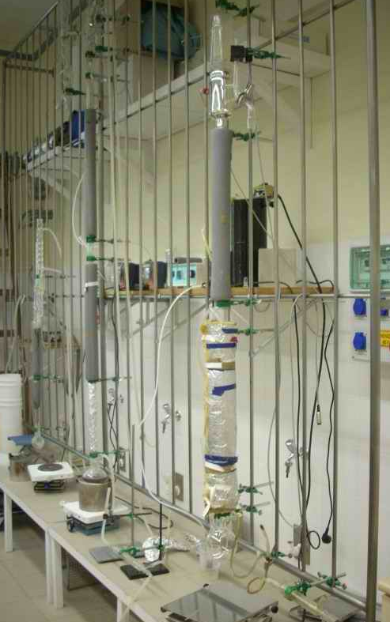
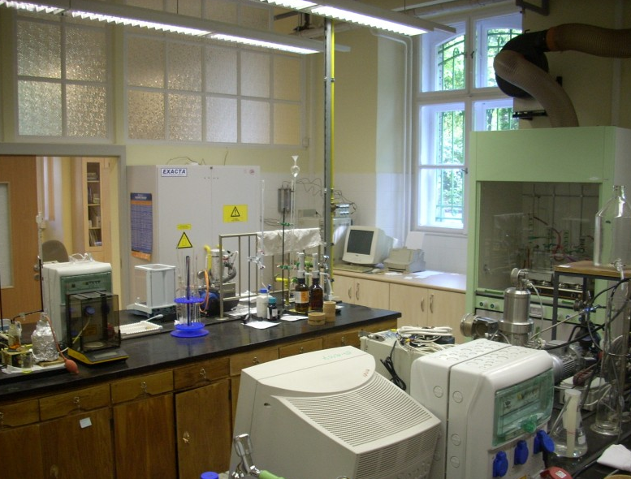
Elválasztás-technika, környezetvédelem II. (Mizsey Péter, Benkő Tamás, Cséfalvay Edit, Koczka Katalin)
membránműveletek (tiszta folyamat, gazdaságos, terjedőben) membránszűrés, pervaporáció (I. évf is)
szennyvizek fiziko-kémiai tisztítása (I. évf is)
technológiai hulladékvizek kezelése
bionyersanyagok kíméletes elválasztása (I. évf is)
desztillációs kutatások
MD labor
FII. alagsor

Slide 7
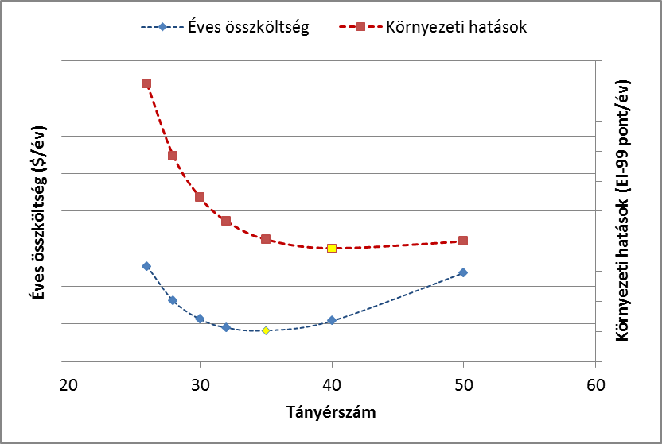
Folyamatok minősítése életciklus elemzéssel (Mizsey Péter, Benkő Tamás)
Vegyi-, környezeti folyamatok vizsgálata
Modellépítés
Környezeti hatás becslés egy- és többpontos eljárások
Optimum keresés
Gazdaságossági és környezeti teljesítménymutatók összehasonlítása

Slide 8
Petrolkémia (Mizsey Péter) http://moltemak.vemt.bme.hu/
környezetvédelem, emisszió csökkentés (CO_{2e})
energia integráció
szabályozási kérdések
életciklus elemzés

Slide 9
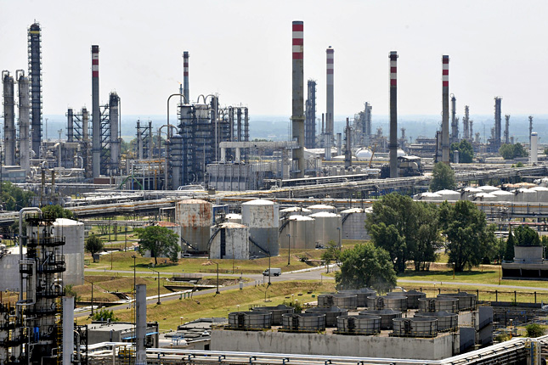
Hőcserélő hálózatok energetikai felülvizsgálata
HTAME (tercier-amil-methyl-ether)
TAEE (tercier-amil-ethyl-ether) reaktorok kinetikai modellezése
Hőcserélő hálózatok tisztítási ciklusának meghatározása
CO₂ kinyerés a kőolajiparban
Műveleti paraméterek optimalizációja olajipari vákuumpárlatok extrakciójában
Sokcsöves izoterm reaktorok áramlástani modellezése
Sokcsöves izoterm reaktorok hőtani modellezése

Slide 10
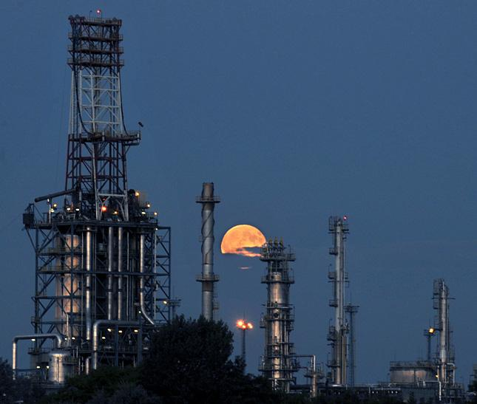
Növényolaj frakciók gőz-folyadék egyensúlyi modellezése
Teljes életciklus elemzési módszerek bemutatása néhány olajipari kulcs termék esetében
Az ipari ökológia alapelveinek alkalmazhatósága olajipari folyamatok hatékonyságának növelésére
Lehetőségek az aromások felhasználásában (feldolgozási irányok, várható trendek, a finomítók struktúrájában rejlő lehetőségek). Aromás kinyerési technológiák gazdasági összehasonlítása.
Szcenáriók kidolgozása olajipari üzemi szimulátorokra az operátorok képzéséhez
A rendelkezésre álló hidrogén hatékonyabb felhasználása (A finomítók hidrogénrendszereinek vizsgálata; lehetséges átalakítások, fejlesztések, s azok gazdasági hatása)
Energiahatékonyság vizsgálata (meleg és hideg energiák felhasználásában rejlő lehetőségek, hőintegrálás, gőzrendszerben rejlő lehetőségek-hajtás vagy áramfejlesztés)
Modifikált bitumenek stabilitásának összefüggése a gyártástechnológiával és az alkalmazott adalékokkal
Kőolajtípusok keverése, finomítói technológiai rendszerbe illesztése különböző rendszerek (pl. NIR) segítségével
Biokomponens bekeverése FT NIR technológiával

Slide 11
Szénhidrogénipari technológiák (Kovács András)
Vegyészmérnök MSc hallgatók részére
CO₂ konverzió
Kőolajipari maradékáramok együttes feldolgozása biomasszával
Bioüzemanyagok (Biodízel, alga)
Korrózió

Slide 12
Folyamatirányítás (Mizsey Péter)
modellezés jellegű vizsgálatok
recirkulációs rendszerek vizsgálata
szabályozási struktúrák kialakítása (ASPEN, MATLAB)
…………

Slide 13
Katalitikus rendszerek környezetközpontú fejlesztése (Mika László)
Homogén katalizátorok tervezése és fejlesztése
Tervezés: az átmenetifémhez kapcsolt ligandumok szerkezetének módosítása, elektronikus és sztérikus paraméterek finomhangolása
IR és NMR spektroszkópia rutinszerű alkalmazása
Inert szintézistechnika (Ar vagy N₂ atmoszféra) elsajátítása
A Zöld kémia alapelveinek alkalmazása
Alternatív oldószerek előállítása és alkalmazása többfázisú homogénkatalitikus átalakításokban
Karbonilezési és hidrogénezési reakciók vizsgálata
bio ionos-folyadékokban
vízben
fluoros oldószerekben
Biomassza átalakítása platform molekulákká
gamma-valerolakton biomassza alapú gyártása

Slide 14
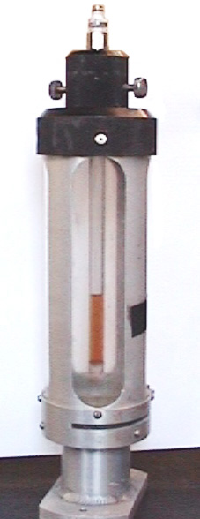
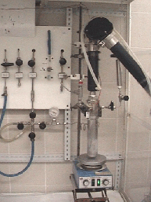
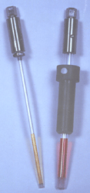
Katalitikus rendszerek környezetközpontú fejlesztése (Mika László)
Magasnyomású reakciók vizsgálata in situ spektroszkópiával
In situ spektroszkópia: a reakciók on-line megfigyelése, amely segít a reakciók mechanimusának feltérképezésében, újratérképezésében
A mechanizmus pontos ismerete segít a katalizátortervezésben
Tervezett katalizátorral csökkenthető a melléktermékképződés stb.

Slide 15
Minőség és statisztika (Kemény Sándor, Vágó Emese)
1. Analitikai validálás statisztikai eszközei.
(A reprodukálhatóság és ismételhetőség vizsgálata varianciaanalízissel.)
Az analitikai módszer mennyire megbízható? Az eltérés milyen okokra vezethető vissza?
Egy jó analitikai módszertől elvárható, hogy a laborok és személyek ne okozzanak különbséget a mérés várható kimenetében. A validálás során ezt vizsgálják varianciaanalízis segítségével.
2. Kalibráció statisztikai problémái.
A kalibráció során számos feltételezéssel élünk a kalibrációs görbét, és a kalibráció körülményeit illetően. A gyakorlatban ezek a feltételezések nem minden esetben teljesülnek. Ilyenkor a kalibrációs feladat megoldásához összetettebb statisztikai eszközökre van szükség.
3. Minőségügyi statisztikai módszerek alkalmazása a gyógyszeriparban és a vegyiparban.
A gyártott terméket, és annak számos paraméterét folyamatosan ellenőrizni kell. Megfelel-e az adott tulajdonság az előírásoknak? Statisztikai módszerek alkalmazásával ennél jóval hasznosabb információhoz is juthatunk: lehetőségünk van arra, hogy észrevegyük a változást a folyamatban, még az előtt, hogy az hibás termékek gyártásához vezetne. A minőségügyi statisztika ilyen, és ehhez hasonló elemzésekkel foglalkozik.

Slide 16
Általános vegyipari és folyamatmérnöki szakirány iránt érdeklődőket és a környezetmérnök hallgatókat is várjuk TDK munkán kívül:
Önálló feladat,
Tervezési feladat,
Szakdolgozat,
Diplomamunka készítésére is!

